Slide 1

Знаки препинания в ССП
Примеры кратко и легко — всё, что нужно знать о сложносочинённых предложениях
Сайфудинова Динора Михайловна

Slide 2


Что такое ССП?
Сложносочинённое предложение — это предложение, в котором две или более части равноправны и соединены сочинительным союзом. Каждая часть грамматически самостоятельна и может существовать отдельно.
Пример: «Небо затянуло тучами, и начался дождь» — два независимых события, связанных союзом.

Slide 3
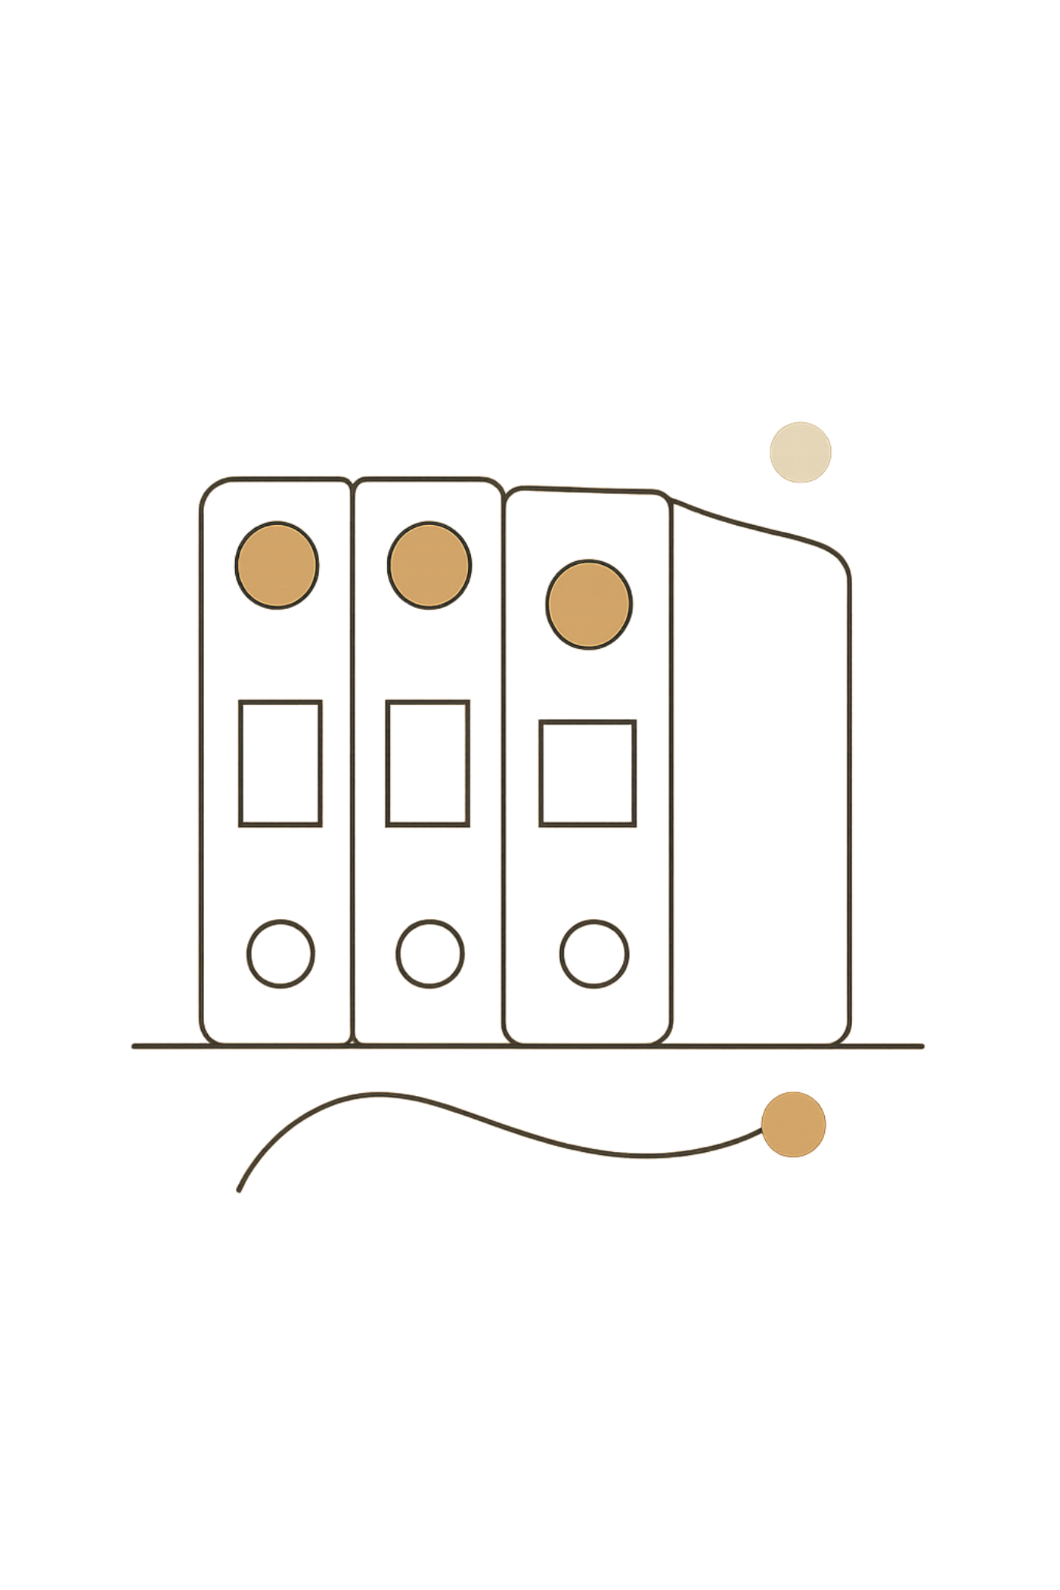
Какие союзы соединяют части ССП
Соединительные
Противительные
и, да (= «и»), тоже, также
«Пришла весна, и расцвели сады»
а, но, да (= «но»), однако, зато
«Хотел помочь, но не успел»
Разделительные
или, либо, то…то, не то…не то
«То светило солнце, то шёл дождь»

Slide 4
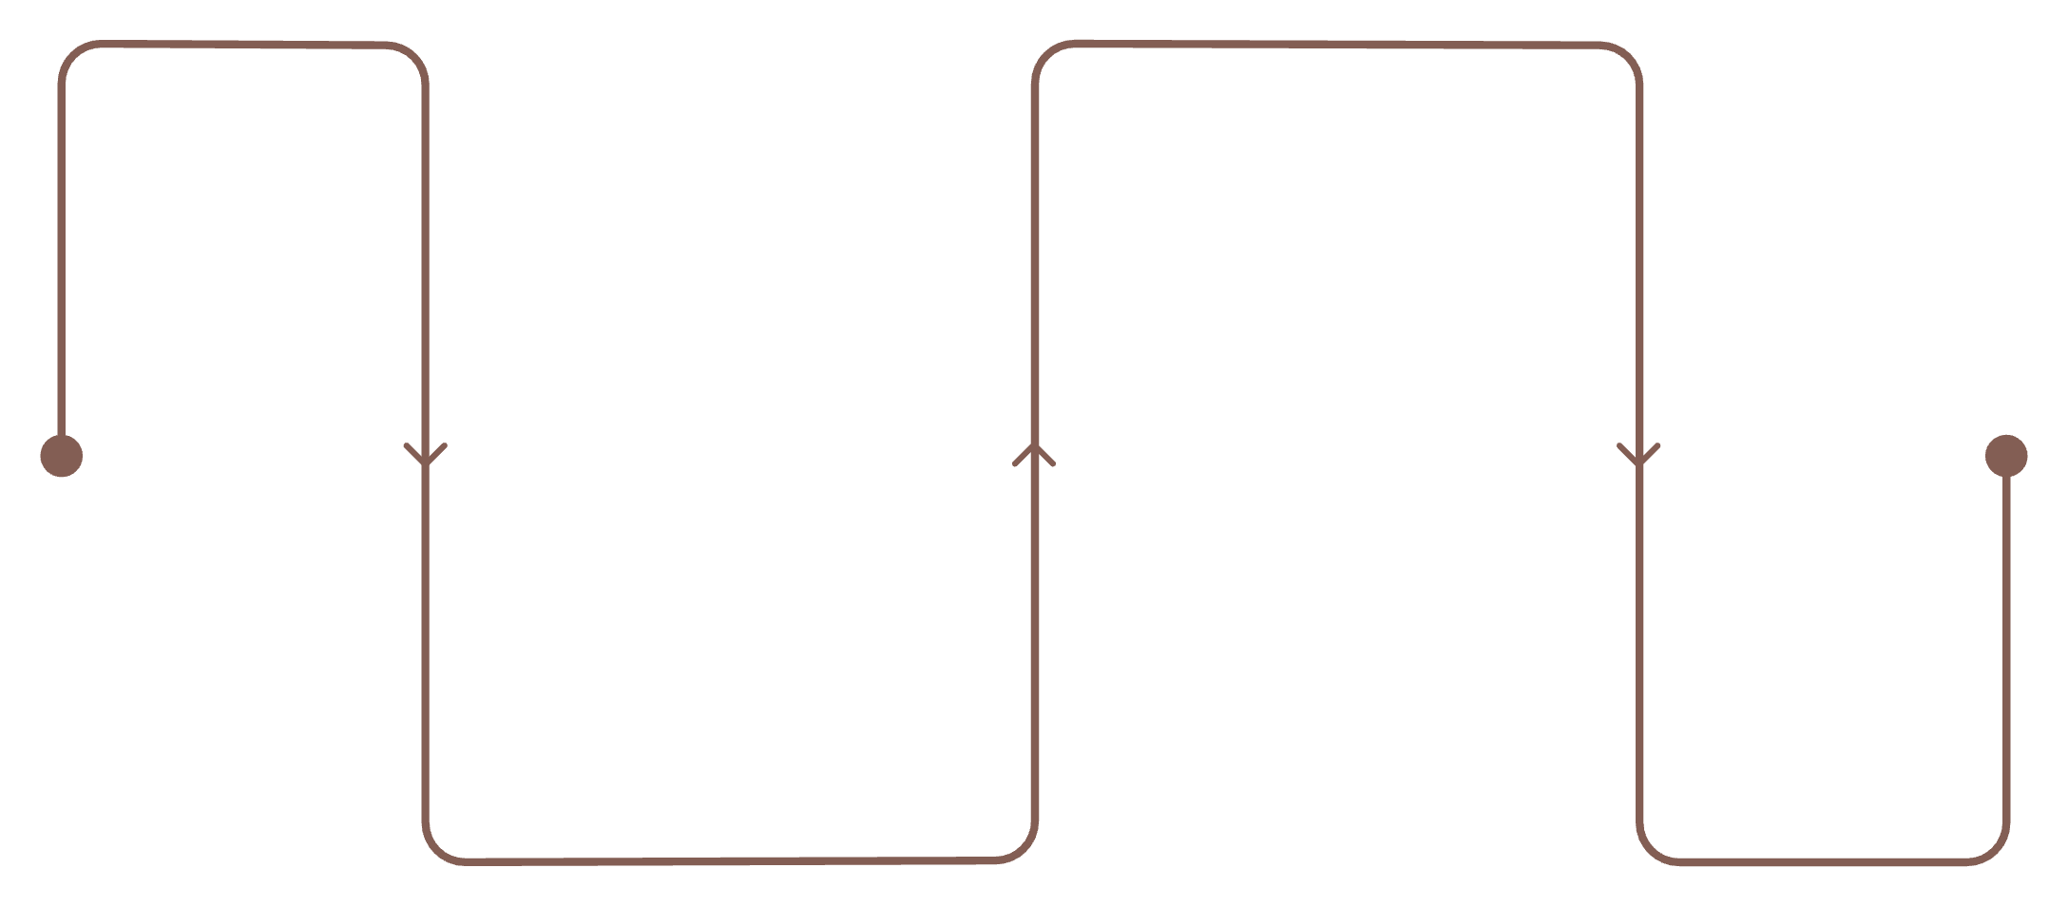
Запятая в «типовом» ССП
Основное правило просто: запятая ставится перед сочинительным союзом, когда он соединяет две самостоятельные части предложения.
Часть 2
подлежащее + сказуемое
«Я ждал тебя на остановке, но ты не пришёл»
Часть 1
Здесь два грамматических центра: я ждал и ты не пришёл — перед союзом нужна запятая.
подлежащее + сказуемое

Slide 5



«Разные центры» — запятая нужна
Если у каждой части ССП есть свой грамматический центр (подлежащее + сказуемое), запятая перед союзом обязательна.
Пример
«Солнце садилось, но было ещё тепло» — два центра: солнце садилось и было тепло. Запятая перед но обязательна.
Как проверить
Разбейте предложение на части в месте союза. Если обе части — полноценные предложения, запятая нужна.

Slide 6
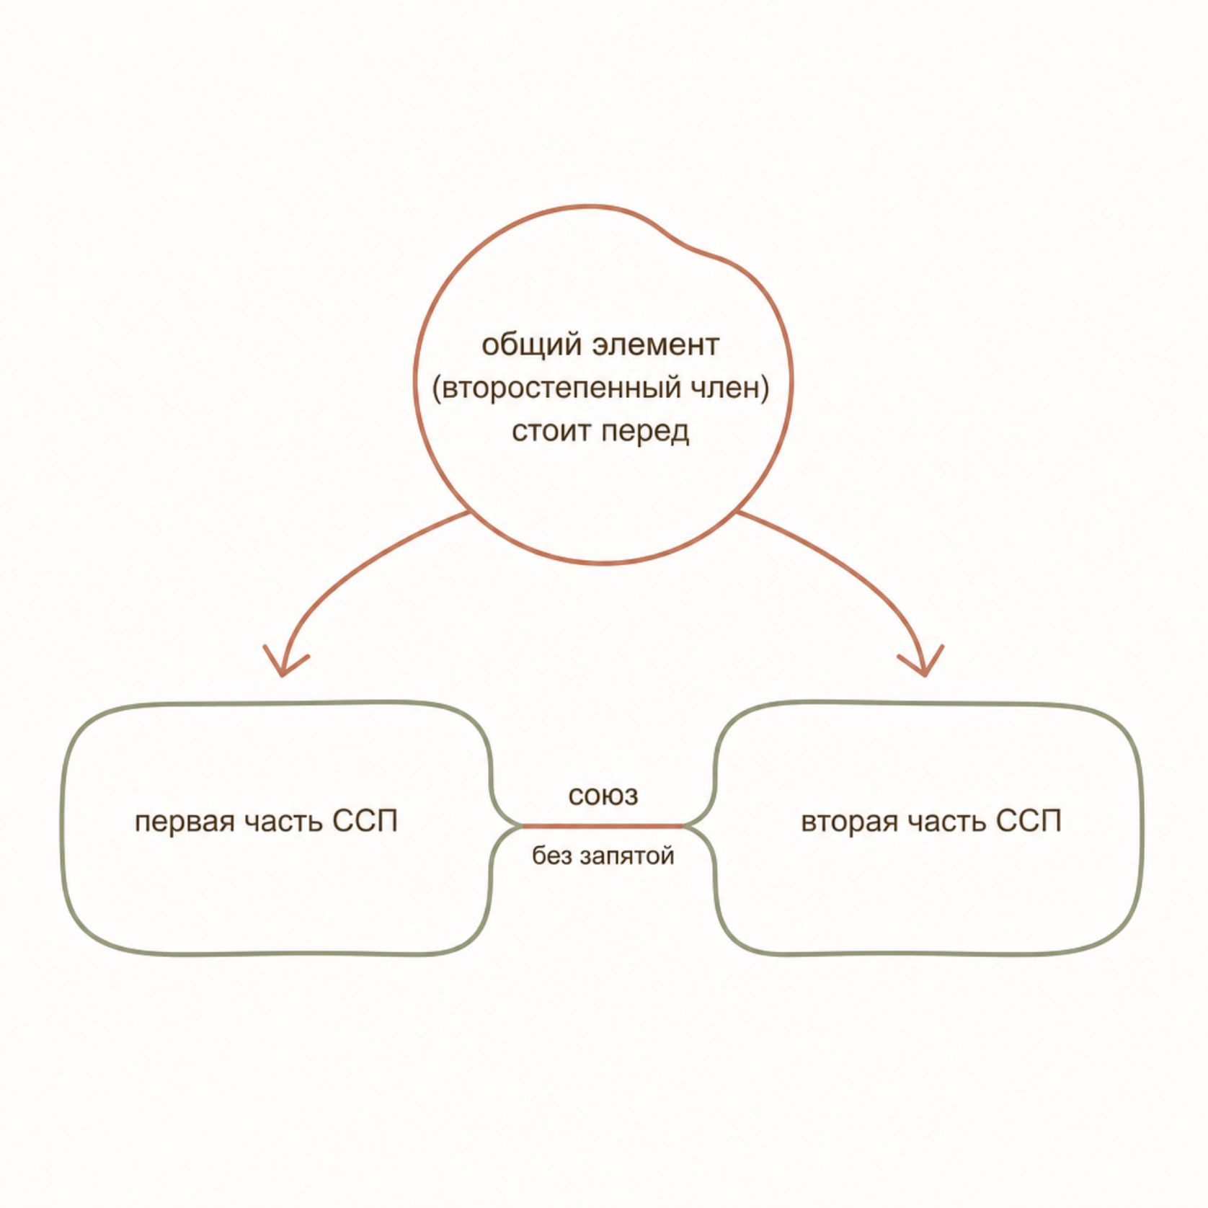
Запятая НЕ ставится: общий элемент (1)
Правило
Если перед обеими частями ССП есть общий второстепенный член предложения, он «связывает» части — запятая перед союзом не нужна.
«В парке друзья либо гуляли, либо сидели на скамейке»
Общее обстоятельство места «в парке» относится к обеим частям — союз не требует запятой.

Slide 7
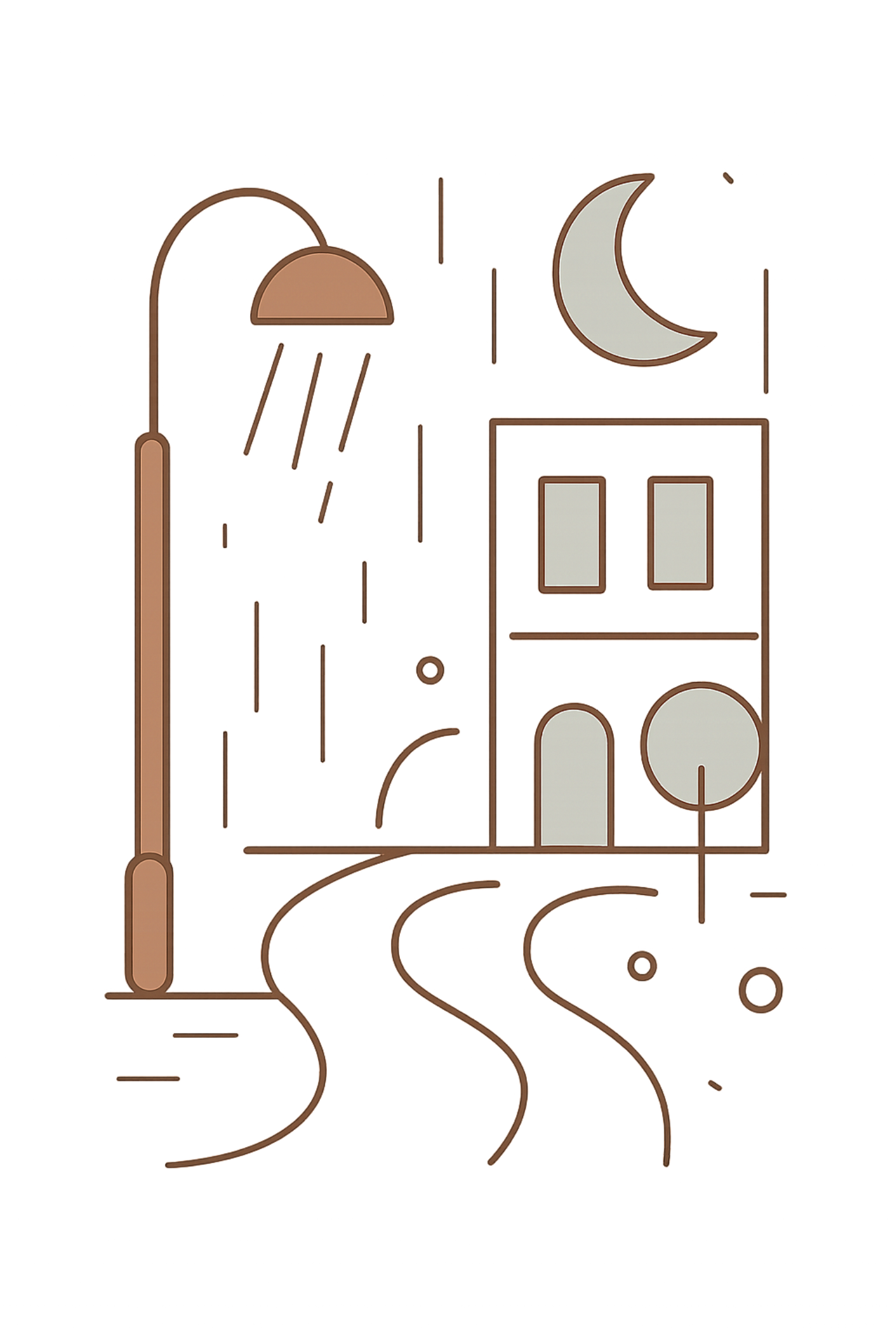
Запятая НЕ ставится: общий элемент (2)
1
Общее обстоятельство
«На улице стало темно и начался дождь» — обстоятельство «на улице» общее, запятая не нужна.
2
Общее вводное слово
«Кажется, он устал и ему нужен отдых» — вводное слово относится к обеим частям.

Slide 8

Многосоюзие: запятая перед каждым
При повторяющихся союзах (либо…либо, то…то, или…или, ни…ни) запятая ставится перед каждым последующим союзом, начиная со второго.
Часть 2
Продолжение после первого союза.
«Либо он придёт, либо я уйду, либо мы решим всё завтра»
Три части — две запятые. Перед первым «либо» запятой нет.
Часть 1
Часть 3
Начальная фраза до первого союза.
Заключение после второго союза.

Slide 9
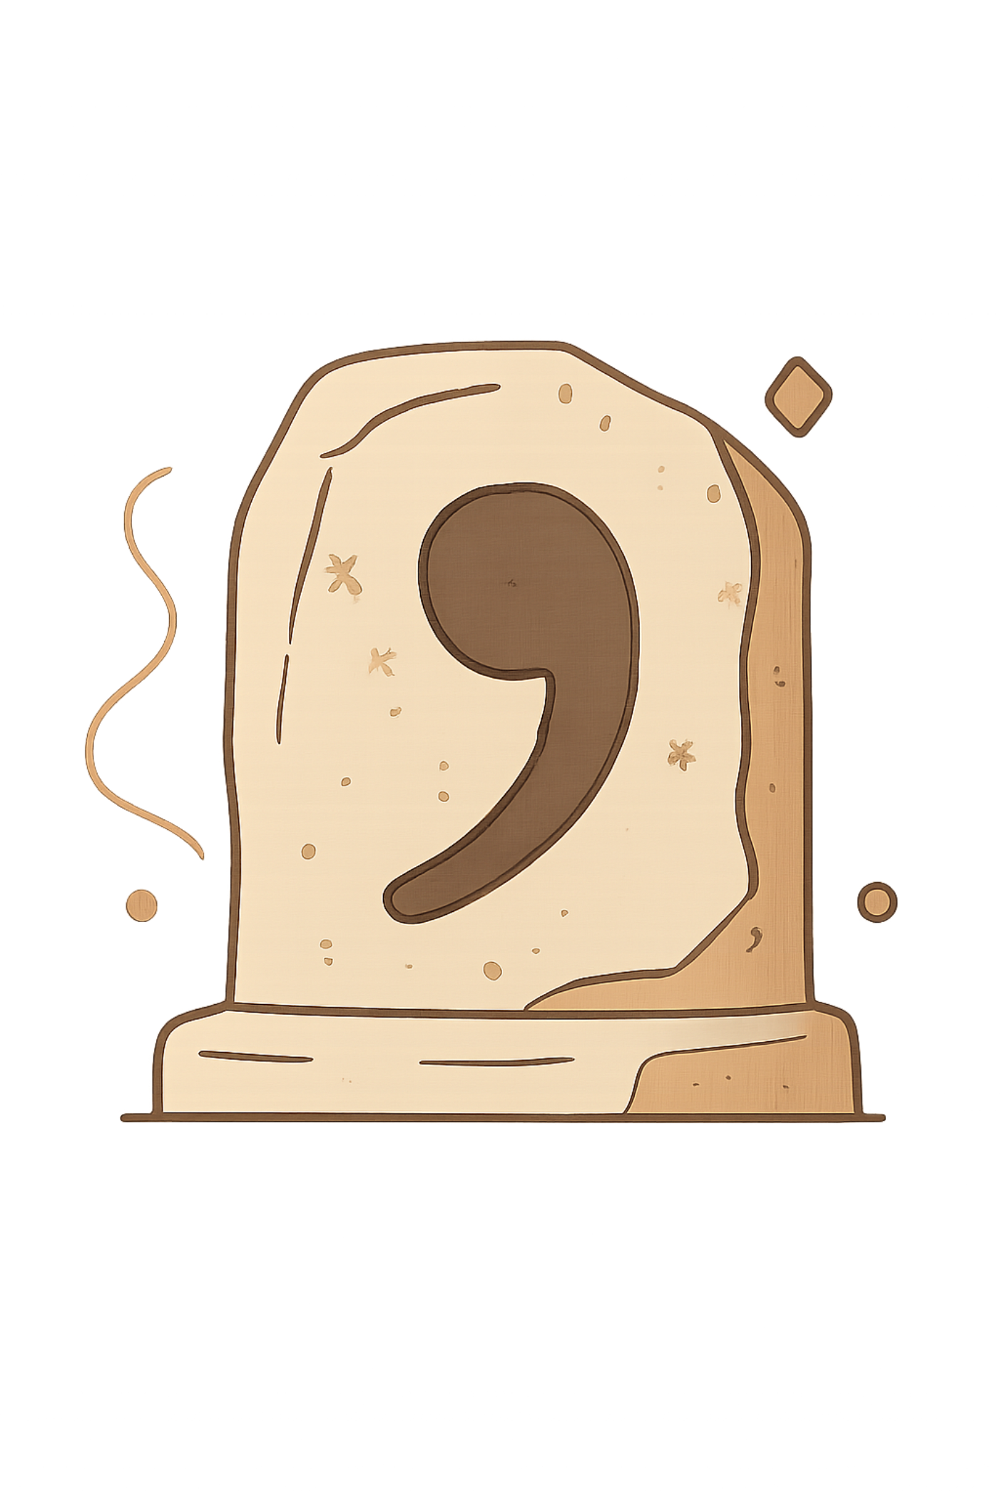
Точка с запятой и тире: редкие, но важные
Точка с запятой ( ; )
Используется, когда части ССП сильно распространены или уже содержат внутри свои запятые.
«Гроза давно прошла, небо прояснилось; но на душе было тревожно»
Тире ( — )
Ставится при резком противопоставлении или когда вторая часть выражает неожиданное следствие.
«Я оглянулся — никого не было»

Slide 10





Шпаргалка: главное о ССП
Основа
Чаще всего
ССП = союз + две равноправные части со своими грамматическими центрами
Запятая перед союзом — базовое правило для большинства случаев
Исключение
Сложные случаи
Общий второстепенный член или обстоятельство → запятую убираем
Точка с запятой при распространённости, тире при резком противопоставлении
Главное правило работает в 90% случаев: видишь союз между двумя центрами — ставь запятую.

